Slide 1

Η ΚΟΙΝΩΝΙΑ ΤΩΝ ΣΥΝΕΡΓΙΩΝ
ΤΖΑΝΕΤΟΥ ΒΑΣΙΛΙΚΗ, MSc PSYCHOLOGICAL & PSYCHIATRIC ANTROPOLOGY
ΕΥΘΥΜΙΟΠΟΥΛΟΥ ΑΙΚΑΤΕΡΙΝΗ, ΚΟΙΝΩΝΙΟΛΟΓΟΣ

Slide 2
Στη συνεχώς μεταβαλλόμενη πραγματικότητα τα προβλήματα στο χώρο της ψυχικής υγείας είναι πολυδιάστατα και απαιτούν την συλλογική εργασία πολλών επαγγελματιών υγείας αλλά και άλλων κοινωνικών φορέων. Οι ανάγκες των πολιτών για υπηρεσίες ψυχική υγείας, πρόνοιας και επαγγελματικής αποκατάστασης αυξάνονται συνεχώς. Παράλληλα, το σύστημα παροχής των παραπάνω υπηρεσιών είναι αποσπασματικό, ανεπαρκώς συντονισμένο και συχνά με ανεπαρκή παροχή στον πληθυσμό.

Slide 3
Στην Ελλάδα της κοινωνικό – οικονομικής κρίσης, παράγοντες όπως το χαμηλό εισόδημα, η ανασφάλεια, ο κοινωνικός αποκλεισμός, η κοινωνική μεταβολή και η ανεργία, επηρεάζουν αρνητικά την συναισθηματική και ψυχική υγεία του πληθυσμού (6).
Σύμφωνα με έρευνες παρατηρείται αύξηση της κατάθλιψης, του άγχους, της χρήσης ουσιών και της αντικοινωνικής συμπεριφοράς. (Κουνάνου Μ. 2012, Οικονόμου και συν. 2013, Ινστιτούτο Κοινωνικής και Προληπτικής Ιατρικής, 2016)(1-3)

Slide 4
Κρίνεται συνεπώς επιτακτική η ανάγκη παροχής ολοκληρωμένων υπηρεσιών ψυχικής υγείας. Ωστόσο η προσδοκία των πολιτών για ένα συστηματοποιημένο πλαίσιο παροχής υπηρεσιών φαίνεται να εξασθενεί αφού στην πραγματικότητα παρατηρείται ότι:
υπάρχει κενό μεταξύ της ανάγκης των πολιτών για θεραπεία και των υπηρεσιών που είναι διαθέσιμες
το σύστημα παροχής των υφιστάμενων υπηρεσιών έχει αποδυναμωθεί από την οικονομική κρίση και είναι ανεπαρκώς συντονισμένο.

Slide 5
Πως θα δώσουμε λύσεις;

Slide 6

Πως μπορεί να επιτευχθεί συνέργια στον τομέα της κοινωνικής φροντίδας;
WHO (2001)

Slide 7
ΔΙΚΤΥΩΣΗ ΥΠΗΡΕΣΙΩΝ
Η δικτύωση είναι μια αέναη διαδικασία η οποία γεννιέται, αναπαράγεται και εξελίσσεται συνεχώς. Αφορά την «φυσική ή ηλεκτρονική διασύνδεση φυσικών ή νομικών προσώπων, με σκοπό την ανταλλαγή πληροφοριών ή/και τεχνογνωσίας ή/και την ανάπτυξη ενός καλού σκοπού» (5).
Ένα δίκτυο καθορίζεται:
Από τους συμμετέχοντες
Από τον τρόπο που οργανώνεται η συνεργασία τους

Slide 8

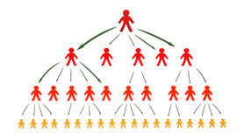
ΜΟΡΦΕΣ ΔΙΚΤΥΩΣΗΣ
ΟΡΙΖΟΝΤΙΑ ΔΙΚΤΥΩΣΗ
ΚΑΘΕΤΗ ΔΙΚΤΥΩΣΗ

Slide 9
ΕΠΙΠΕΔΑ ΔΙΚΤΥΩΝ
Πρωτοβάθμιο δίκτυο (οικογένεια, φίλοι, γείτονες)
Τυπικό Δευτεροβάθμιο δίκτυο (θεσμοί και υπηρεσίες)
Άτυπο δευτεροβάθμιο δίκτυο (σύλλογοι, οργανισμοί εθελοντών, δομημένες ομάδες πρωτοβουλιών) (4)

Slide 10
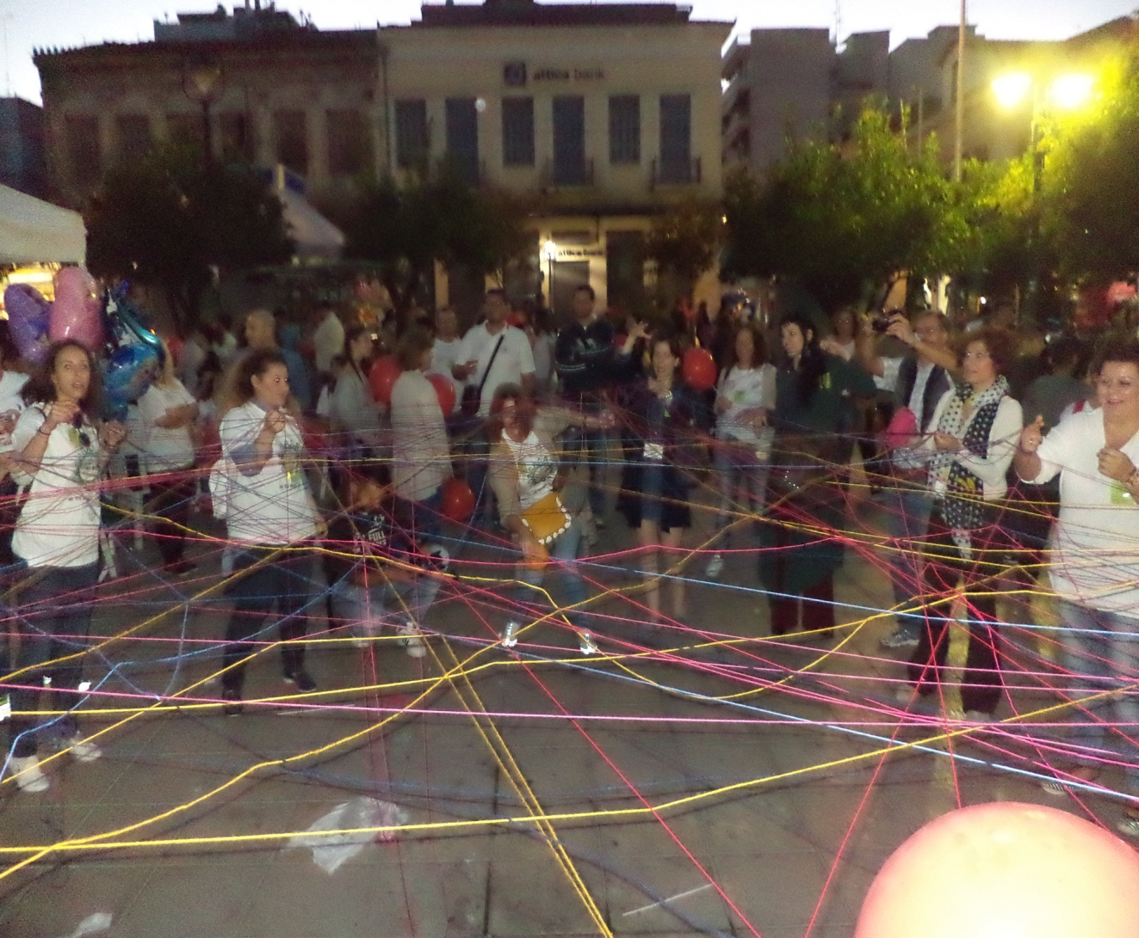
ΔΗΜΙΟΥΡΓΩΝΤΑΣ ΔΙΚΤΥΑ ΨΥΧΙΚΗΣ ΥΓΕΙΑΣ

Slide 11
Η ΣΗΜΑΣΙΑ ΤΗΣ ΔΙΚΤΥΩΣΗΣ
Δημιουργία δικτύου Δημιουργία πλαισίου εντός του οποίου μπορούν να καλύπτονται ανάγκες και αιτήματα ψυχικής υγείας
Δημιουργία Δεσμών – Σχέσεων με τα άλλα μέρη του δικτύου
Σταθερή και συστηματική συνεργασία
Παροχή υποστήριξης στα μέρη που το αποτελούν σε ψυχοκοινωνικό, υλικό επίπεδο και σε επίπεδο πληροφόρησης

Slide 12
Η ΣΗΜΑΣΙΑ ΤΗΣ ΔΙΚΤΥΩΣΗΣ
Διαμόρφωση κοινής αντίληψης για την αντιμετώπιση των προβλημάτων
Ανάπτυξη και διάδοση καλών πρακτικών
Ενίσχυση της ολοκληρωμένης κάλυψης αναγκών
Εφαρμογή στρατηγικών πρόληψης και αποκατάστασης
Μεγαλύτερη γνώση των υπηρεσιών που παρέχουν οι εταίροι του δικτύου (5)

Slide 13
ΣΕΠΥΨΥ-Ε
5 φορείς
ΔΕΣΜΟΙ: «Ενδυνάμωση και Δικτύωση Φορέων Ψυχικής Υγείας για Βελτίωση Υπηρεσιών στην κοινότητα». Το έργο χρηματοδοτήθηκε από τα EEA Grants στο πλαίσιο του προγράμματος «Είμαστε Όλοι Πολίτες» που διαχειρίζεται το Ίδρυμα Μποδοσάκη.
Ε.Κ.Ψ. & Ψ.Υ.
Π.Ε.Ψ.Α.Ε.Ε.
ΑΚΤΑΙΑ
Π.Ο.Κοι.Σ.Π.Ε
Κ.Σ.Δ.Ε.Ο. «ΕΔΡΑ»

Slide 14
ΣΕΠΥΨΥ-Ε
Βασικός στόχος ήταν η ανάπτυξη τοπικής δικτύωσης και συμμαχίας μεταξύ εταίρων και άλλων οργανισμών ψυχικής υγείας, πρόνοιας, εργασιακής και κοινωνικής αποκατάστασης, ατόμων με προβλήματα ψυχικής υγείας που θα αποσκοπούσε στην καλύτερη εξυπηρέτηση των αναγκών τους.
Το ΣΕΠΥΨΥ-Ε Σημείο Ενημέρωσης του Πολίτη για Υπηρεσίες Ψυχικής Υγείας και Επανένταξης, μέσω του οποίου ο πολίτης πληροφορείται και παραπέμπεται άμεσα, έγκαιρα και αποτελεσματικά στις υπηρεσίες που χρειάζεται.

Slide 15
ΣΕΠΥΨΥ-Ε /ΔΟΜΗ ΦΘΙΩΤΙΔΑΣ
Ο στόχος του έργου ήταν να καταγράψουμε τις υπηρεσίες της περιοχής, να έρθουμε σε επαφή με τους συναδέρφους σε αυτές και να δούμε πώς μπορούμε να αναπτύξουμε μια συνεργασία που θα μας βοηθήσει όλους, αλλά κυρίως πώς να παραπέμπουμε τους ανθρώπους στην κατάλληλη υπηρεσία κάθε φορά, διευκολύνοντας έτσι την πρόσβαση και την κάλυψη των αναγκών.

Slide 16
ΜΕΘΟΔΟΛΟΓΙΑ ΔΗΜΙΟΥΡΓΙΑΣ ΣΕΠΥΨΥ-Ε
Αναζήτηση των σχετικών υπηρεσιών
Καταγραφή των υπηρεσιών
Συλλογή πληροφοριών για τον φορέα/πρόσωπο που πρόκειται να επικοινωνήσουμε
Χορήγηση ερωτηματολογίου με στόχο την καταγραφή των υπηρεσιών που προσφέρει ο κάθε φορέας
Τήρηση ημερολογίου συναντήσεων και επαφών που κάνουμε
Καταμερισμός εργασιών μεταξύ των συνεργατών

Slide 17
ΜΕΘΟΔΟΛΟΓΙΑ ΚΑΙ ΔΡΑΣΕΙΣ ΔΗΜΟΣΙΟΠΟΙΗΣΗΣ ΤΟΥ ΣΕΠΥΨΥ-Ε
Δημιουργία καταλόγου με τα ΜΜΕ της περιοχής
Αφισοκόλληση σε υπηρεσίες και κεντρικά σημεία της πόλης και της ευρύτερης περιοχής
Μετάδοση ραδιοφωνικού spot σε τοπικούς σταθμούς για το χρονικό διάστημα λειτουργίας του ΣΕΠΥΨΥ-Ε
Διανομή έντυπου ενημερωτικού υλικού στις δράσεις ευαισθητοποίησης του φορέα
Δημοσιοποίηση Δελτίου Τύπου σε ειδησεογραφικά site και τοπικές εφημερίδες
Παραχώρηση συνεντεύξεων σε ραδιοφωνικές εκπομπές

Slide 18
ΧΑΡΤΟΓΡΑΦΗΣΗ ΦΟΡΕΩΝ
Χαρτογραφήθηκαν:
10 Υπηρεσίες Υγείας και Ψυχικής Υγείας
4 Υπηρεσίες Πρόνοιας
24 Λοιπές Υπηρεσίες
Οι επαφές πραγματοποιήθηκαν
Με προσωπική επαφή
Τηλεφωνικά
Μέσω e mail

Slide 19
ΣΤΑΤΙΣΤΙΚΑ ΦΟΡΕΩΝ & ΑΙΤΗΜΑΤΩΝ
Από τις 48 υπηρεσίες που έγινε προσπάθεια χαρτογράφησης η φόρμα καταγραφής στάλθηκε και στις 48. Από αυτές απάντησαν οι 38
Τα αιτήματα αφορούσαν:
Κατά κύριο λόγο υπηρεσίες που προσφέρουν δωρεάν ψυχολογική υποστήριξη
Παραπομπές σε υπηρεσίες που παρέχουν εξιδανικευμένη βοήθεια (π.χ συμβουλευτικό κέντρο κακοποιημένων γυναικών)
Δικτύωση με φορείς προνοιακών παροχών
Καθοδήγηση στην επαφή με υπηρεσίες

Slide 20
ΔΥΣΚΟΛΙΕΣ
Δυσκολίες:
Δυσκαμψία - εσωστρέφεια φορέων και εργαζομένων
Γραφειοκρατία
Δυσκολίες σε σχέση με τη φόρμα ( τίτλος)
Καχυποψία και επιφυλακτικότητα ( κυρίως από ΝΠΔΔ→ ΝΠΙΔ)

Slide 21
ΑΠΟΤΕΛΕΣΜΑΤΑ
Αποτύπωση των υπηρεσιών ψυχικής υγείας και κοινωνικής επανένταξης που λειτουργούν στο Ν. Φθιώτιδας (Πλατφόρμα Δικτύου Φορέων Ψυχικής Υγείας) http://mentalhelpnet.gr/
Ανάπτυξη σχέσεων συνεργασίας μεταξύ φορέων που λειτουργούν στο πεδίο της κοινωνικής φροντίδας
Προαγωγή των ανθρώπινων δικαιωμάτων και της ισότιμης πρόσβασης στις υπηρεσίες
Άμεση επίλυση διαδικαστικών προβλημάτων που προκύπτουν στην καθημερινότητα των φορέων
Ανάδειξη των κενών που υπάρχουν στο δίκτυο

Slide 22
ΑΠΟΤΕΛΕΣΜΑΤΑ
Αρκετές δυσκολίες κατά τη διαδικασία της χαρτογράφησης λόγω της δυσκαμψίας των φορέων κυρίως του Δημόσιου τομέα
Απαιτείται περισσότερος χρόνος για τη δημοσιοποίηση του έργου λόγω έλλειψης κουλτούρας δικτύωσης
Απαιτείται περισσότερο χρόνος για να γνωρίσει η κοινότητα τη νέα υπηρεσία
Στην περιοχή μας η τηλεφωνική γραμμή έχει συνδεθεί περισσότερο με τις υπηρεσίες που προσφέρουν οι ΜΨΑ και όχι το ΣΕΠΥΨΥ-Ε

Slide 23
ΑΠΟΤΕΛΕΣΜΑΤΑ
Ελλιπής κατάρτιση και τεχνογνωσία του προσωπικού σε αρκετές δημόσιες υπηρεσίες
Ελλιπής ενημέρωση πολιτών για υπηρεσίες που υπάρχουν στην περιοχή μας
Ενημέρωση των πολιτών για υπηρεσίες που υπολειτουργούν λόγω έλλειψης πόρων
Δυσκολία στην παραπομπή αιτημάτων λόγω μη ύπαρξης υπηρεσιών στην περιοχή μας. (δωρεάν παιδοψυχιατρική υποστήριξη, αντιμετώπιση μαθησιακών δυσκολιών, ψυχολογική υποστήριξη)

Slide 24
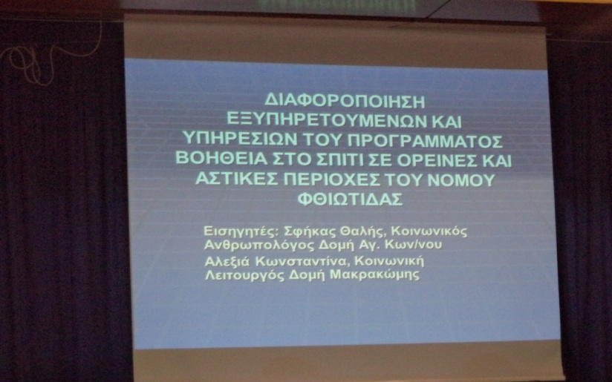
ΚΑΛΕΣ ΣΥΝΕΡΓΑΣΙΕΣ
ΑΜΚΕΤΑ ΠΑΡΕΜΒΑΣΗ
«Βοήθεια στο Σπίτι»
Συνεργασία με την ΑΜΚΕΤΑ ΠΑΡΕΜΒΑΣΗ για την χαρτογράφηση των υπηρεσιών Ψυχικής Υγείας στο Ν. Φθιώτιδας.
Συνεργασία για παραπομπή αιτημάτων

Slide 25
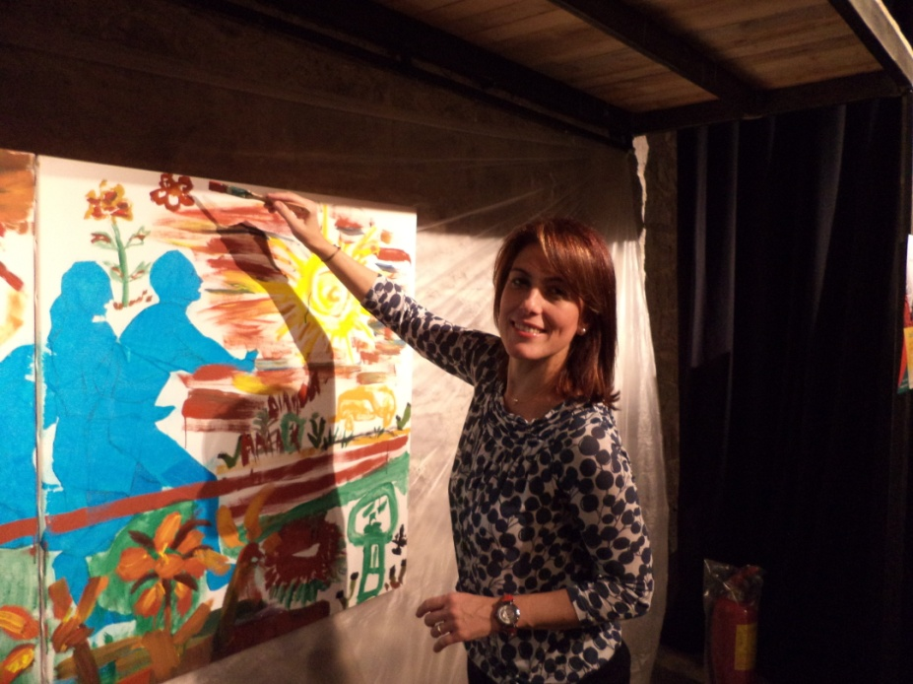
ΚΑΛΕΣ ΣΥΝΕΡΓΑΣΙΕΣ
ΑΜΚΕΤΑ ΠΑΡΕΜΒΑΣΗ
«Βοήθεια στο Σπίτι»
Δράσεις Ευαισθητοποίησης και Ενημέρωσης του κοινού
Συνδιοργάνωση εκδηλώσεων
Συμμετοχή ομιλητών σε ημερίδες

Slide 26
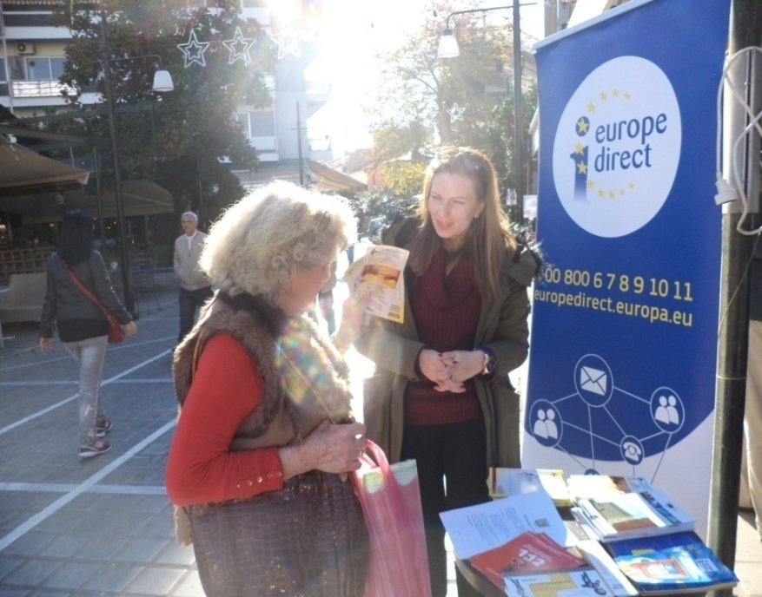
ΚΑΛΕΣ ΣΥΝΕΡΓΑΣΙΕΣ
EUROPE DIRECT
Συνδιοργάνωση εκδηλώσεων στα πλαίσια της διασύνδεσης των φορέων

Slide 27
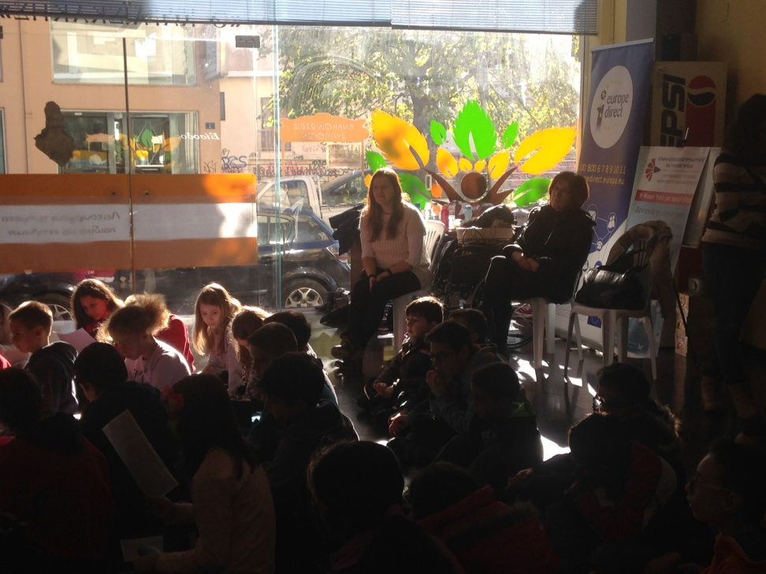
ΚΑΛΕΣ ΣΥΝΕΡΓΑΣΙΕΣ
EUROPE DIRECT
Εκπαιδευτικές δράσεις
Εκδηλώσεις για την προαγωγή του εθελοντισμού

Slide 28
ΤΟ ΟΡΑΜΑ ΓΙΑ ΚΑΛΥΤΕΡΗ
ΚΟΙΝΩΝΙΑ ΤΩΝ ΣΥΝΕΡΓΙΩΝ
Διερεύνηση και κατανόηση των αντιστάσεων των φορέων που συμμετέχουν. Πολλές φορές η συνήθεια, ο φόβος του αγνώστου, η αδράνεια της δομής, η αδυναμία αντίληψης της νέας πραγματικότητας έχουν ως αποτέλεσμα την εσωστρέφεια των φορέων
Για να επιτευχθεί η αλλαγή απαιτείται να αλλάξει η κουλτούρα, οι πεποιθήσεις και οι αξίες των συμμετεχόντων στο δίκτυο

Slide 29
ΤΟ ΟΡΑΜΑ ΓΙΑ ΚΑΛΥΤΕΡΗ
ΚΟΙΝΩΝΙΑ ΤΩΝ ΣΥΝΕΡΓΙΩΝ
Εκπαίδευση και ενδυνάμωση των φορέων στην έννοια της δικτύωσης και στην ανάγκη της «κοινωνίας της πρακτικής». Τα άτομα θα μοιράζονται τις εμπειρίες τους, θα γίνεται διάχυση της γνώσης, έτσι ώστε να ενισχύονται νέοι τρόποι βελτίωσης της λειτουργίας των φορέων και να εξελίσσονται οι δεξιότητες των επαγγελματιών (8)
Δημιουργία ενός κοινού οράματος για την διαμόρφωση αλλά και για την εξέλιξη του δικτύου. Το κοινό όραμα είναι απαραίτητο γιατί ενεργοποιεί τα άτομα, μετατρέπει την αντίδραση σε δημιουργία και ενισχύει την δυνατότητα δημιουργίας του επιθυμητού (7)

Slide 30
ΤΟ ΟΡΑΜΑ ΓΙΑ ΚΑΛΥΤΕΡΗ
ΚΟΙΝΩΝΙΑ ΤΩΝ ΣΥΝΕΡΓΙΩΝ
Δημιουργία πρωτοκόλλου συνεργασίας και κώδικα επικοινωνίας μεταξύ των φορέων του δικτύου
Διασφάλιση της ισότιμης σχέσης και του σεβασμού στην φιλοσοφία του κάθε φορέα με στόχο την δημιουργία κλίματος εμπιστοσύνης
Η εδραίωση των δεσμών που αναπτύσσονται στο δίκτυο αναδεικνύουν νέες δυναμικές συνεργασίες Η ανάδειξη των κενών του δικτύου οδηγεί σε καινοτόμες ιδέες για ένα πιο ολοκληρωμένο σύστημα μέσα από το οποίο θα καλύπτονται οι ανάγκες των πολιτών

Slide 31
Δικτύωση σημαίνει….
«Σε αυτό που είσαι καλός εσύ θα βοηθήσει τους άλλους, σε αυτό που χρειάζεσαι βελτίωση θα βοηθηθείς από τους άλλους»
«Αρτιότερη πρόσβαση σε κοινωνικές υπηρεσίες, με σεβασμό στην διαφορετικότητα και προσαρμοσμένη στις ανάγκες των πολιτών»

Slide 32
Σας ευχαριστούμε για την προσοχή σας

Slide 33
ΒΙΒΛΙΟΓΡΑΦΙΑ
ΕΛΛΗΝΙΚΗ ΒΙΒΛΙΟΓΡΑΦΙΑ
Κουνάνου Μ. (2012) Διερεύνηση απόψεων κοινότητας σε θέματα ψυχικής υγείας .Εταιρεία Κοινωνικής Ψυχιατρικής
Ινστιτούτο Κοινωνικής και Προληπτικής Ιατρικής, (2016) Η Υγεία Των Ελλήνων στην Κρίση. Διανεόσις.
Οικονόμου,, Μ., Πέππου Λ., Φουσκετάκη, Σ., Θελερίτης Χ, Πατελάκης, Α, Αλεξίου Τ., Μαδιανός Μ., Στεφανής. Κ, (2013) Οικονομική κρίση και ψυχική υγεία: Επιπτώσεις στην επικράτηση κοινών ψυχικών διαταραχών Ψυχιατρική 2013, 24:247–261
Στυλιανίδης Σ. Χονδρός, Π. (2007) Σημεία αναφοράς για τη λειτουργία τοπικών δικτύων ψυχικής υγείας Αρχεία Ελληνικής Ιατρικής 24(3):216–223.
Οδηγός Δικτύωσης Φορέων Ψυχικής Υγείας και Επανένταξης ΔΕΣΜΟΙ: «Ενδυνάμωση και Δικτύωση Φορέων Ψυχικής Υγείας για Βελτίωση Υπηρεσιών στην κοινότητα».
Url: http://mentalhelpnet.gr/index.php

Slide 34
ΒΙΒΛΙΟΓΡΑΦΙΑ
ΞΕΝΟΓΛΩΣΣΗ ΒΙΒΛΙΟΓΡΑΦΙΑ
Patel, V. and Kleinman, A. (2003) Poverty and Common Mental Disorders in Developing Countries. Bulletin of the World Health Organization, 81, 609-615.
Senge, P. M. (1990). The fifth discipline. Doubleday/Currency, New York, ΝΥ.
Wenger and Snyder (2000) ‘Communties of practice: the organizational frontier,’ Harvard Business Review, Jan-Feb, p139f

